Slide 1
AA
Semantisatieverhaal AA:
Een tijd geleden, een tijd terug, gebeurde er iets ergs op de basisschool van mijn neefjes. Het grote klimtoestel op het plein was door het vuurwerk zo erg beschadigd, zo erg kapot gemaakt, dat de kinderen er niet meer op mochten spelen. Er bestaat in Nederland namelijk een wet waarin staat dat alle speeltoestellen veilig moeten zijn. In een wet staan de afspraken van een land waar iedereen zich aan moet houden. De regels, de afspraken over wat wel en niet mag, zijn goed met de directeur van de school besproken. Het was al snel duidelijk: het speeltoestel moest weggehaald worden. Maar wat nu? De school had geen geld om een nieuw toestel te kopen. En de kinderen moeten natuurlijk wel fijn kunnen spelen! De ouders en de leerkrachten besloten toen dat ze actie gingen voeren om geld in te zamelen. De actie is wat je doet om te zorgen dat mensen iets gaan doen. Er waren allerlei of verschillende soorten ideeën, zoals het organiseren van een sponsorloop, het verkopen van bloembollen of het organiseren van familiedagen. Na lang nadenken en overleggen besloten ouders en leerkrachten een paar familiedagen te organiseren. Op zo’n familiedag komen ouders, kennissen, vrienden en buren naar school om verschillende activiteiten te doen. Ze moeten dan natuurlijk wel entree betalen en veel geld uitgeven op de rommelmarkt. Zo kwam het dat ik ook uitgenodigd werd. Ik vond het een geweldige dag. De kinderen werden geschminkt, er werden cupcakes gebakken en verkocht en onder leiding van een handige juf heb ik geknutseld en geboetseerd. Zelf was ik niet zo goed, maar anderen maakten zulke mooie beelden dat het wel echte kunstwerken leken. Het kunstwerk is iets wat door een kunstenaar gemaakt is, bijvoorbeeld een schilderij of een beeld. De school heeft nu genoeg geld verdiend om weer een nieuw klimtoestel te kopen. Het duurt nu niet lang meer tot de kinderen weer kunnen klimmen en klauteren. Hebben jullie trouwens een fijn klimtoestel op het plein?
Notes:
Woordenoverzicht:
allerlei: verschillende soorten
de actie: wat je doet om te zorgen dat mensen iets gaan doen
een tijd geleden: een tijd terug
het kunstwerk: iets wat door een kunstenaar gemaakt is, bijvoorbeeld een schilderij of een beeld
de wet: de afspraken van een land waar iedereen zich aan moet houden
beschadigen: kapot maken
de regel: de afspraak over wat wel en niet mag

Slide 2
Gerarda Das
Marjan ter Harmsel
Mandy Routledge
Francis Vrielink
Week 44 - 1 november 2022
Niveau AA

Slide 3
een tijd geleden

Slide 4
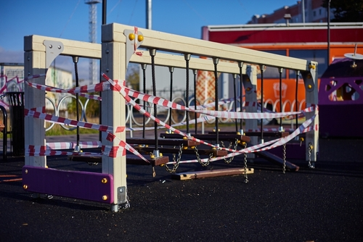
beschadigen
l

Slide 5
de wet
WET

Slide 6
de regel
REGELS
pip
piep

Slide 7
de actie

Slide 8
allerlei
een familie-dag
een sponsor-loop
bloembollen
verkopen

Slide 9
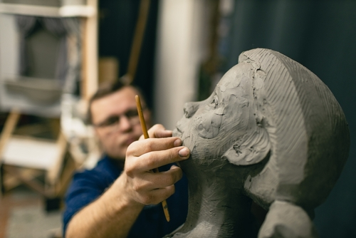
het kunstwerk

Slide 10
Op de woordmuur:

Slide 11
allerlei
hetzelfde
= verschillende soorten
De ouders en de leerkrachten hebben allerlei ideeën.
= eenzelfde soort
De ouders en de leerkrachten hebben allemaal hetzelfde idee.

Slide 12
een tijd geleden
binnenkort
= een tijd terug
Een tijd geleden is het klimtoestel door vuurwerk helemaal beschadigd.
= in de toekomst
Binnenkort wordt het nieuwe klimtoestel geplaatst.

Slide 13
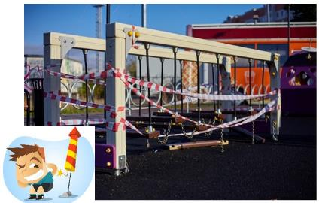
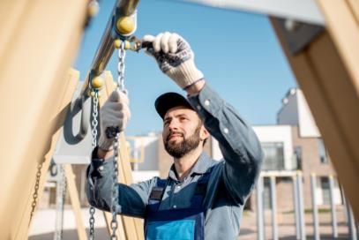
beschadigen
repareren
= kapot maken
Kwajongens beschadigden het klimtoestel met vuurwerk.
= herstellen
De monteur probeert het klimtoestel nog te repareren maar het is te erg beschadigd.

Slide 14
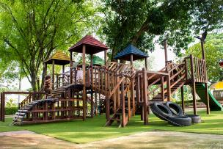
Ouders en leerkrachten hebben een plan. Ze starten een actie om geld in te zamelen. Het effect van de actie is groot!
Laten we een familiedag organiseren!
het effect
de actie
= het resultaat
het plan
= wat je doet om te zorgen dat mensen iets gaan doen

Slide 15
Kinderen moeten veilig kunnen spelen, dat is een afspraak. De regels waar klimtoestellen aan moeten voldoen staan duidelijk in de wet.
de wet
de regel
= de afspraken van een land waar iedereen zich aan moet houden
de afspraak
= de afspraak over wat wel en niet mag
= wat je elkaar belooft

Slide 16
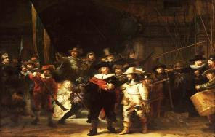
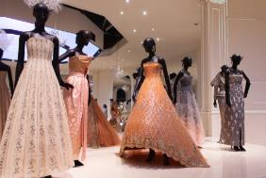
het kunstwerk
= iets wat door een kunstenaar gemaakt is
het beeld
het schilderij
de avondjurk

